Slide 1
保险培训：基础知识
新保软件
2006年5月11日

Slide 2
内容提要
风险和保险概述
保险业务术语
保险产品分类及定义
保险合同
保险销售的各个主要环节

Slide 3
风险
概念：导致损失事件发生的可能性
特征：
  客观性
  损害性
  不确定性：空间、时间、损失程度
  可测定性
  发展性
风险因素、风险事故和损失
风险的分类
  性质：纯粹风险和投机风险
  对象：财产、责任、信用和人身

Slide 4
可保风险
必须是纯粹风险
必须是偶然的
必须是意外的：
  风险的发生或损害后果的扩展都不是投保人的故意行为
  风险的发生是不可预知的
必须是大量标的均有遭受损失的可能性
  满足保险经营的基础：大数法则
应有重大损失的可能性

Slide 5
风险、风险管理与保险三者之间的关系
保险的概念
  是指投保人根据合同约定，向保险人支付保险费，保险人对于合同约定的可能发生的事故因其发生所造成的财产损失承担赔偿保险金责任，或者当被保险人死亡、伤残、疾病或者达到合同约定的年龄、期限时承担给付保险金责任的商业保险行为
风险与保险关系
  风险是保险产生和存在的前提：风险的发展是保险发展的客观依据
  保险是风险管理传统有效的措施；保险经营效益受风险管理技术的制约
  保险的基本原则
  最大诚信原则
  保险利益原则
  损失补偿原则
  近因原则

Slide 6
保险业务的分类
分类 | 险种
按照实施方式分类 | 强制保险、自愿保险
按照保险标的分类 | 财产保险，人身保险
按照承保方式分类 | 原保险、再保险、共同保险、重复保险
  强制保险——指国家通过法律或行政手段强制实施的一种保险
  自愿保险——指投保人与保险人在平等自愿的基础上通过订立保险合同的一种保险
  财产保险——指以财产及其有关利益作为保险标的的一种保险
  人身保险——指以人的寿命和身体作为保险标的一种保险
  原保险——指投保人与保险之间直接签订保险合同的一种保险
  再保险——指保险人将承保的风险转移其他保险人的一种保险
  共同保险——指几个保险人联合直接同一保险标的、同一风险、同一保险利益的一种保险
  重复保险——指投保人以同一保险标的、同一保险事故、同一保险利益的分别与两个以上保险人投保的一种风险

Slide 7
内容提要
风险和保险概述
保险业务术语
保险产品
保险合同
保险业务的各个主要环节

Slide 8
保险业务术语
保险产品
  保险公司所销售的一份格式合同
主险
  可单独投保的保险产品
附加险
  不可单独投保而必须附加于主险或基本险，用来补充主险的保险范围的保险产品
投保人
  与保险人订立保险合同，并按照保险合同负责支付保险费义务的人
被保人（连带被保人）
  其财产或者人身受保险合同保障，享有保险金请求权的人，投保人可以为被保险人
受益人
  人身保险合同中由被保险人或者投保人指定的享有保险金请求权的人
保险人（保险公司）
  与投保人订立保险合同，并承担赔偿或者给付保险金责任的保险公司

Slide 9
保险业务术语
  保险合同当事人
  保险合同中的投保人和保险人
  保险合同关系人
  保险合同当事人之外的对于保险合同约定的利益享有独立请求权的人，包括被保险人和受益人
  保险合同
  投保人与保险人约定保险权利义务关系的协议
  长期保险合同
  保险期限超过1年的保险合同
  短期保险合同
  保险期限在1年及1年以内的保险合同
  孤儿保单
  保单持有人得不到保险人主动积极提供售后服务的保险合同

Slide 10
保险业务术语
  缴费频率
  对保险合同保险费交纳频率（年交、半年交、季交、月交）的重新约定
  缴费期间
  保险合同中约定的缴纳保险费的时间段
  缴费方式（趸缴/期缴）
  保险合同中约定的缴纳保费的周期
  趸缴保费
  投保人按保险合同的约定一次性缴清的保险费
  期缴保费
  投保人按保险合同约定分次缴纳的保险费
费率
  单位保险金额应该收取的保险费
  费率表
现金价值表
  带有储蓄性质的人身保险单所具有的价值。保险人为履行合同责任通常提存责任准备金，如果您中途退保，即以该保单的责任准备金作为给付解约的退还金

Slide 11
保险业务术语
  相关日期：投保日期、承保日期、保单生效日、保单签收日、犹豫期终止日
  犹豫期（冷静期）
  投保人收到保险合同并书面签收后的一段时间，在此期间投保人可以提出解除保险合同的申请，保险人扣除工本费后退还全部保险费
  宽限期
  指自首次缴付保险费以后，每次保险费到期日起六十天内为宽限期
观察期
  被保险人在首次投保对财产、人身、责任及权益等具有保险利益的自然人或法人，通过购买保险与保险人建立保险合同关系的行为。从合同生效日算起的一段时间内，被保险人患病所发生的费用，保险公司不予赔付
免责期
  寿险合同在生效的指定时期内，即使发生保险事故，投保人也不能获得保险赔偿，这段时期称为免责期
延长期
风险保额

Slide 12
保险业务术语
  计划书
  指保险从业人员根据客户自身财务状况和理财要求，为客户推荐合适的保险产品，设计最佳的投保方案，为客户谋求最大保险利益，同时又有助于客户理解和接受保险产品的一种文字材料
  试算
  核保
  保险公司在掌握保险标的的重要事实的基础上，对可保风险进行评估与分类，进而决定是否承保、以何种条件承保的过程
  保单中止
  指在保险合同有效的期间，因为保险关系人原因使合同中途停止效力
  理赔
  保险公司执行保险合同，履行保险义务，承担保险责任的具体体现
  承保
  保险人接受投保人的投保申请，并与投保人签订保险合同的过程
  拒保
  保险人拒绝接受投保人投保申请的行为

Slide 13
保险业务术语
  保单变更
  在合同有效期内，经投保人和保险人协商同意，可以修改合同的有关内容
  批改单
  保单续签
  退保
  指在保险合同没有完全履行时，经投保人向被保险人申请，保险人同意，解除双方由合同确定的法律关系，保险人按照《中华人民共和国保险法》及合同的约定退还保险单的现金价值
  当日撤单
  犹豫期退保：投保人在收到保险公司签发的保险合同并签收回执之日起的10日内,提出解除合同的申请
  部分退保
  加保
  给付
  保单失效：指保单生效后，投保人未按规定及时交纳分期保费且超过了宽限期，导致保单效力暂停止

Slide 14
保险业务术语
  保单复效
  停效保单自停效之日起两年内，投保人根据保险合同约定，办理有关手续后，使保单恢复效力
  保单质押
  投保人把所持有的保单直接抵押给保险公司，按照保单现金价值的一定比例获得资金的一种融资方式
  保费垫缴
  保单垫缴指由保单已累积之价值准备金垫缴逾期保险费，如果您的保单已经累积有保单价值准备金，在您因故迟延缴交续次保险费时，此服务可以让您的保单效力延续至保单价值准备金不足垫缴时才停效，只要您在保单停效前回缴补足垫款及其利息，您的保单权益与保障都会继续有效
  垫缴清偿
  减额缴清
  在本合同具有现金价值的情况下，投保人可以按本合同当时的现金价值在扣除欠交的保险费及利息、借款及利息后的余额，作为一次交清的全部保险费，以相同的合同条件减少保险金额，本合同继续有效

Slide 15
保险业务术语
  保费自动垫缴
  保险人将人的不同年龄的自然保险费结合利息因素，均匀地分配在各个年度，投保人在每期交纳的数额相同的保费
  保费豁免
  在保险合同约定的特定事项发生后，保险人不再向投保人收取以后的保险费、而保险合同继续有效的行为
新车购置价
  指保险合同签定地购置与保险车辆同类型新车(含车辆购置附加费)的价格，它是投保时确定保险金额的基础
  可保利益
  人身险可保利益：本人；配偶、子女、父母；法定
  财产可保利益：权利、责任、期待利益
  告知
  投、被保人告知：《保险法》第十七条第一款规定“订立保险合同，保险人应当向投保人说明保险合同的条款内容，并可以就保险标的或者被保险人的有关情况提出询问，投保人应当如实告知”对于责任免除条款，保险人不仅要履行告知义务，而且应当向投保人明确告知，未明确告知的，该条款不产生效力
  保险人告知
  销售渠道：银保、电销、经代、个代、团险、互联网渠道

Slide 16
保险业务术语
  投连
  所谓投资连结保险，其正式名字是“变额寿险”。顾名思义，投连险最大的特点就是身故保险金和现金价值是可变的
  万能
  万能保险除了同传统寿险一样给予保护生命保障外，还可以让客户直接参与由保险公司为投保人建立的投资帐户内资金的投资活动，将保单的价值与保险公司独立运作的投保人投资帐户资金的业绩联系起来
  分红
  分红险指保险公司在每个会计年度结束后，将上一会计年度该类分红保险的可分配盈余，按一定的比例、以现金红利或增值红利的方式，分配给客户的一种人寿保险
  投资账户
  银行账户、证券股票交易账户、基金账户、期货交易账户的统称，适用于对投资理财有需求的个人或企业，是能通过对资金或者证券操作达到保值增值目标的各类账户
  红利领取方式
  账户转移

Slide 17
内容提要
风险和保险概述
保险业务术语
保险产品分类及定义
保险合同
保险销售的各个主要环节

Slide 18
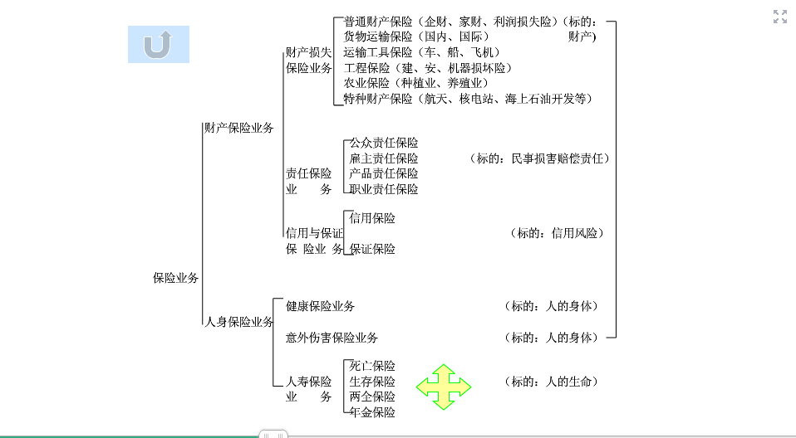
保险业务分类

Slide 19
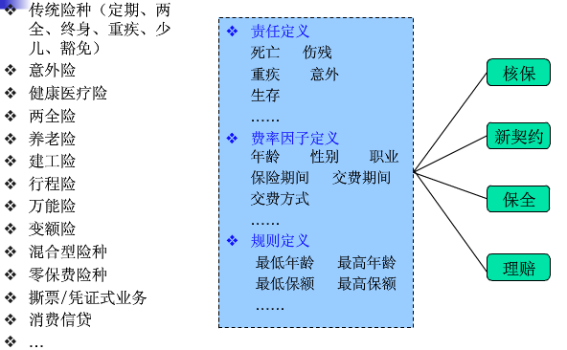
险种

Slide 20
产品定义及层次结构
  产品定义是保险业务中最基本的环节，它定义与产品相关的全部信息，包括产品条款、费率、现金价值、责任准备金、投保规则、保全规则、理算方法等
  基本信息：产品类型、销售起止时间等
  保险责任：身故，疾病，住院医疗或者车险&非车险等
  保费和保额定义：针对每个保项定义其保费计算公式，表格，固定金额等
  保险产品的层次结构
  保险计划
  保险产品
  条款
  保障
  责任

Slide 21
内容提要
风险和保险概述
保险业务术语
保险产品分类及定义
保险合同
保险销售的各个主要环节

Slide 22
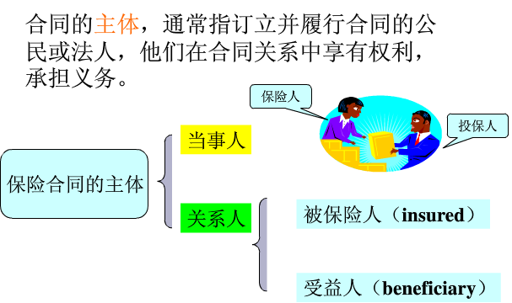
保险合同及其主体
  保险合同作为合同的一种形式，是指投保人与保险人之间设立、变更、终止约定的保险权利义务关系的协议
  我国《保险法》第十一条中定义为：“保险合同是投保人与保险人约定保险权利义务关系的协议”
  保险合同的主体

Slide 23
保险合同的分类
财产保险合同与人身保险合同
  合同主体不同：财产保险合同主体相对简单，保险人、投保人和被保险人；人身保险合同包括保险人、投保人、被保险人和受益人（美国还有所有人）
  理论依据不同：财产保险合同以损害赔偿为基础；人身保险合同则不是；重复保险的分摊，代位追偿
定值、不定值和定额
  定值：合同中双方当事人事先确定保险标的的保险价值
  不定值：出险时将保险标的当时的实际价值与约定的保险金额相对比，在区分超额保险、足额保险和不足额保险的基础上对被保险人进行赔偿
  定额：针对人身保险合同而言，在订立合同时约定金额
超额保险、足额保险和不足额保险
  保险金额VS保险价值：车险
  我国保险法规定不得超过
单个保险合同、团体保险合同与综合保险合同
指定保险合同与一切险保险合同
原保险合同与再保险合同

Slide 24
保险合同的要素
合同主体
  当事人：保险人收取保费，承担赔偿责任的人；投保人对保险标的具有保险利益，向保险公司申请订立合同，缴纳保费的人
  关系人：被保险人、保单所有人和受益人
  被保险人是指其财产、利益或生命、身体和健康等受保险合同保障的人
  保单所有人：保单签发后对保单拥有所有权的人，财产险中投保人、被保险人、保单所有人和受益人通常为同一人；寿险中差异较大，一般来说与被保险人为同一人较多。主要权利：变更受益人、领取退保金/红利、保单质押等
  受益人又称保险金受领人，出险后直接向保险人行使赔偿请求权的人
合同客体
  保险合同的客体含义：保险合同当事人的权利义务共同指向的对象。保险合同的客体不是保险标的本身，而是体现于该标的（财产或人身）上的利益。即保险可保利益
  保险利益：投保人或被保险人对保险标的具有法律承认的利益
合同的内容
  主要条款：当事人的姓名和住所、保险标的、保险金额、保险费、保险期限
  形式：投保单、暂保单（临时保单）、保费收据（有条件/无条件）、保险单

Slide 25
保险合同的类型、内容及常见方式
  保险条款的类型
  基本条款
  特约条款
  保证条款
  附加条款
  协会条
  保险合同基本条款的内容
  根据《保险法》第18条规定，保险合同应当包括下列事项
  保险人名称和住所
  投保人、被保险人名称和住所，以及人身保险的受益人的名称和住所
  保险标的
  保险责任和责任免除
  保险期间和保险责任开始时间
  保险金额
  保险费以及支付方法
  保险金赔偿或者给付方法
  违约责任和争议处理
  订立合同的年、月、日
  投保人和保险人可以约定与保险有关的其他事项

Slide 26
产品账户价值表样例
【汇赢1号】 万能帐户价值计算案例：（每份1000元，以1份为例，以此类推。）
日期 | 月份 | 年份 | 利率公告(年化） | 期初价值 | 备注
2013-7-25 | 7 | 2013 |  | 1000.000000
2013-7-26 | 7 | 2013 |  | 1000.000068
2013-7-27 | 7 | 2013 |  | 1000.000137
2013-7-28 | 7 | 2013 |  | 1000.000205
2013-7-29 | 7 | 2013 |  | 1000.000274
2013-7-30 | 7 | 2013 |  | 1000.000342
2013-7-31 | 7 | 2013 |  | 1000.000342
2013-8-1 | 8 | 2013 |  | 1000.000411
2013-8-2 | 8 | 2013 |  | 1000.000479
2013-8-3 | 8 | 2013 |  | 1000.000548
2013-8-4 | 8 | 2013 |  | 1000.000616
2013-8-5 | 8 | 2013 |  | 1000.000685
2013-8-6 | 8 | 2013 |  | 1000.000753
2013-8-7 | 8 | 2013 |  | 1000.000822
2013-8-8 | 8 | 2013 |  | 1000.000890
2013-8-9 | 8 | 2013 |  | 1000.000959
2013-8-10 | 8 | 2013 | 4.7 | 1001.260274 | 万能帐户利率公告日

Slide 27
产品现金价值表样例
工银安盛盛世年金两全保险（分红型）局部样例
Pln_code | Sex | Age | Code | 1 | 2 | 3 | 4 | 5 | 6 | 7
PCA05 | M | 0 | 5M0 | 266 | 567 | 909 | 1306 | 1752 | 1783 | 1815
PCA05 | M | 1 | 5M1 | 267 | 567 | 911 | 1307 | 1754 | 1785 | 1818
PCA05 | M | 2 | 5M2 | 267 | 568 | 912 | 1309 | 1756 | 1788 | 1820
PCA05 | M | 3 | 5M3 | 268 | 569 | 913 | 1311 | 1759 | 1790 | 1823
PCA05 | M | 4 | 5M4 | 268 | 570 | 914 | 1313 | 1761 | 1793 | 1826
PCA05 | M | 5 | 5M5 | 268 | 571 | 916 | 1315 | 1764 | 1796 | 1829
PCA05 | M | 6 | 5M6 | 269 | 572 | 918 | 1317 | 1767 | 1799 | 1832
PCA05 | M | 7 | 5M7 | 269 | 573 | 919 | 1320 | 1770 | 1802 | 1836
PCA05 | M | 8 | 5M8 | 270 | 574 | 921 | 1322 | 1773 | 1806 | 1839
PCA05 | M | 9 | 5M9 | 270 | 575 | 923 | 1325 | 1777 | 1809 | 1842
PCA05 | M | 10 | 5M10 | 271 | 576 | 924 | 1327 | 1780 | 1813 | 1846
PCA05 | M | 11 | 5M11 | 271 | 577 | 926 | 1330 | 1784 | 1816 | 1849
PCA05 | M | 12 | 5M12 | 272 | 578 | 928 | 1333 | 1787 | 1819 | 1853
PCA05 | M | 13 | 5M13 | 272 | 579 | 930 | 1335 | 1791 | 1823 | 1857
PCA05 | M | 14 | 5M14 | 273 | 581 | 932 | 1338 | 1794 | 1827 | 1860
PCA05 | M | 15 | 5M15 | 273 | 582 | 934 | 1340 | 1798 | 1830 | 1864
PCA05 | M | 16 | 5M16 | 274 | 583 | 936 | 1343 | 1801 | 1834 | 1868
PCA05 | M | 17 | 5M17 | 274 | 584 | 937 | 1346 | 1805 | 1838 | 1872
PCA05 | M | 18 | 5M18 | 275 | 585 | 939 | 1349 | 1809 | 1842 | 1877
PCA05 | M | 19 | 5M19 | 275 | 586 | 941 | 1352 | 1813 | 1847 | 1881
PCA05 | M | 20 | 5M20 | 276 | 588 | 944 | 1355 | 1818 | 1851 | 1886
PCA05 | M | 21 | 5M21 | 276 | 589 | 946 | 1358 | 1822 | 1856 | 1891
PCA05 | M | 22 | 5M22 | 277 | 590 | 948 | 1362 | 1827 | 1860 | 1896
PCA05 | M | 23 | 5M23 | 278 | 592 | 951 | 1365 | 1831 | 1865 | 1901

Slide 28
产品费率表样例
交银康联交银财富人生两全保险（分红型） 局部样例
性别：男性
单位：每千元保险费
 | 祝福金领取年龄：60岁 |  |  |  | 祝福金领取年龄：70岁 |  |  |  | 祝福金领取年龄：投保年龄+30年
年龄 | 1年 | 3年 | 5年 | 10年 | 1年 | 3年 | 5年 | 10年 | 1年 | 3年 | 5年 | 10年
0 | 212.00 | 565.00 | 902.00 | 1669.00 | 229.00 | 617.00 | 988.00 | 1838.00 | 126.00 | 313.00 | 485.00 | 843.00
1 | 210.00 | 560.00 | 894.00 | 1653.00 | 228.00 | 613.00 | 982.00 | 1826.00 | 127.00 | 314.00 | 486.00 | 844.00
2 | 209.00 | 555.00 | 886.00 | 1636.00 | 227.00 | 610.00 | 976.00 | 1813.00 | 127.00 | 314.00 | 487.00 | 846.00
3 | 207.00 | 550.00 | 877.00 | 1619.00 | 226.00 | 606.00 | 969.00 | 1800.00 | 127.00 | 315.00 | 488.00 | 848.00
4 | 205.00 | 545.00 | 868.00 | 1601.00 | 225.00 | 602.00 | 963.00 | 1787.00 | 127.00 | 316.00 | 489.00 | 850.00
5 | 203.00 | 539.00 | 859.00 | 1582.00 | 223.00 | 598.00 | 956.00 | 1773.00 | 128.00 | 317.00 | 490.00 | 852.00
6 | 201.00 | 534.00 | 850.00 | 1563.00 | 222.00 | 594.00 | 949.00 | 1759.00 | 128.00 | 317.00 | 491.00 | 854.00
7 | 200.00 | 528.00 | 840.00 | 1544.00 | 221.00 | 590.00 | 942.00 | 1744.00 | 128.00 | 318.00 | 492.00 | 856.00
8 | 198.00 | 522.00 | 830.00 | 1524.00 | 219.00 | 585.00 | 934.00 | 1729.00 | 129.00 | 319.00 | 493.00 | 858.00
9 | 196.00 | 516.00 | 820.00 | 1503.00 | 218.00 | 581.00 | 927.00 | 1714.00 | 129.00 | 320.00 | 495.00 | 860.00
10 | 194.00 | 510.00 | 809.00 | 1482.00 | 216.00 | 576.00 | 919.00 | 1698.00 | 129.00 | 320.00 | 496.00 | 862.00
11 | 191.00 | 503.00 | 798.00 | 1460.00 | 215.00 | 571.00 | 911.00 | 1681.00 | 130.00 | 321.00 | 497.00 | 864.00
12 | 189.00 | 497.00 | 787.00 | 1437.00 | 213.00 | 566.00 | 902.00 | 1664.00 | 130.00 | 322.00 | 498.00 | 866.00
13 | 187.00 | 490.00 | 776.00 | 1414.00 | 211.00 | 561.00 | 894.00 | 1647.00 | 130.00 | 323.00 | 499.00 | 868.00
14 | 185.00 | 483.00 | 764.00 | 1391.00 | 210.00 | 556.00 | 885.00 | 1629.00 | 131.00 | 324.00 | 501.00 | 870.00

Slide 29
内容提要
风险和保险概述
保险业务术语
保险产品分类及定义
保险合同
保险销售的各个主要环节

Slide 30
完整的销售周期
展业
试算
计划书
受理
在网上列示
投保须知
条款费率
支付说明
保单查询
索赔指南
在系统试算
保费计算
利益演示
用户自主式
填写保单
呈递保单
客户信息转化为代码
查看客户情况
职业
收入
健康
核
保
推荐新产品
保全/变更/
理赔
支付保金
承保
出单
业务系统根据所有情况自动出单
客户可选择网上支付或网下支付
发生续费问题时，系统自动提醒费用通知、缴费额
根据不同客户的情况，提出体检、加费、拒保等要求，
通过各种渠道反馈信息
客户报案
保险公司定损
支付赔偿金

Slide 31
信息系统在销售的各个阶段扮演重要角色
展业
试算
计划书
受理
内容管理
产品介绍
代理人查询
产品试算
（保费、保障利益）
生成计划书
供用户下载
生成投保单
保存投保单
核
保
根据产品逻辑进行核保
推荐新产品
保全/变更/
理赔
出单
支付
承保
产品介绍
查询服务
相关交易处理
电子批单
电子签名
生成保单
提供各渠道支付
电子支付
状态跟踪

Slide 32
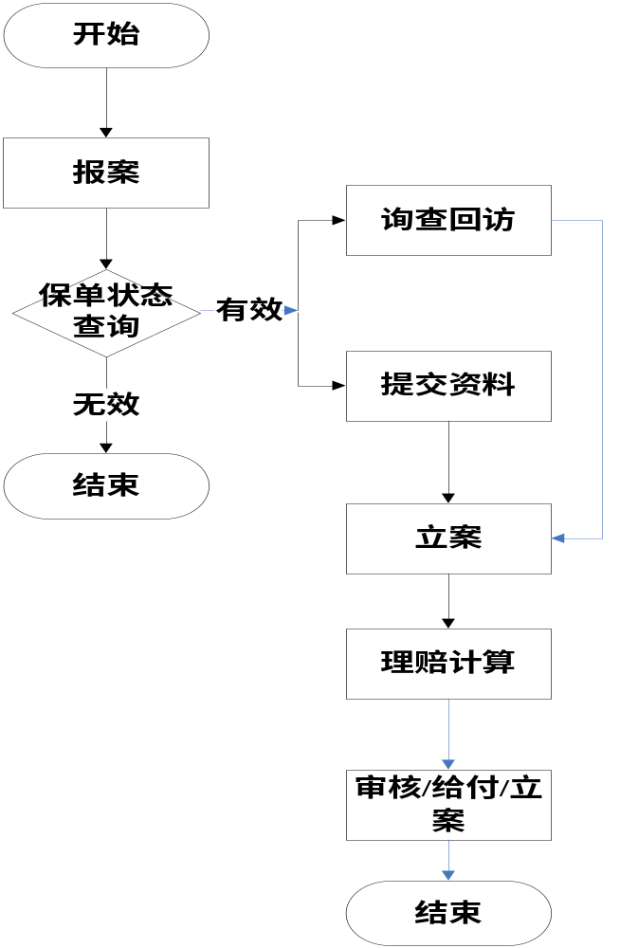
理赔主流程
II - 1

Slide 33
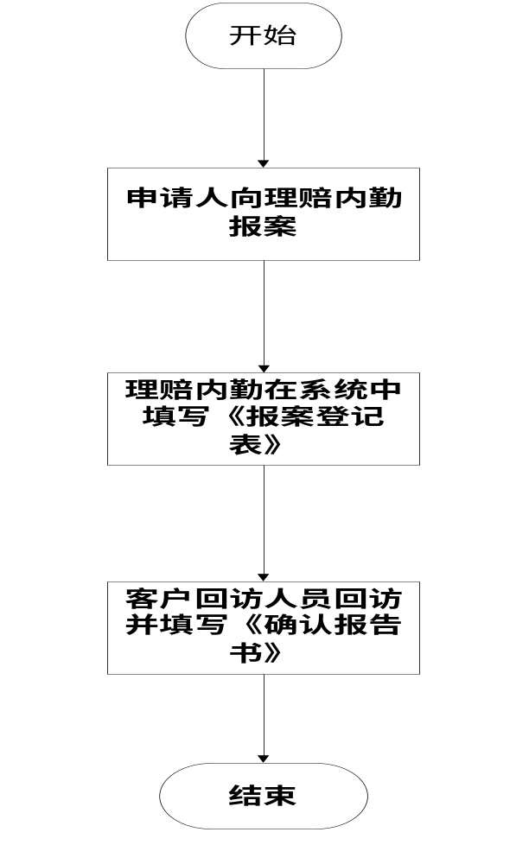
报案流程
II - 1

Slide 34
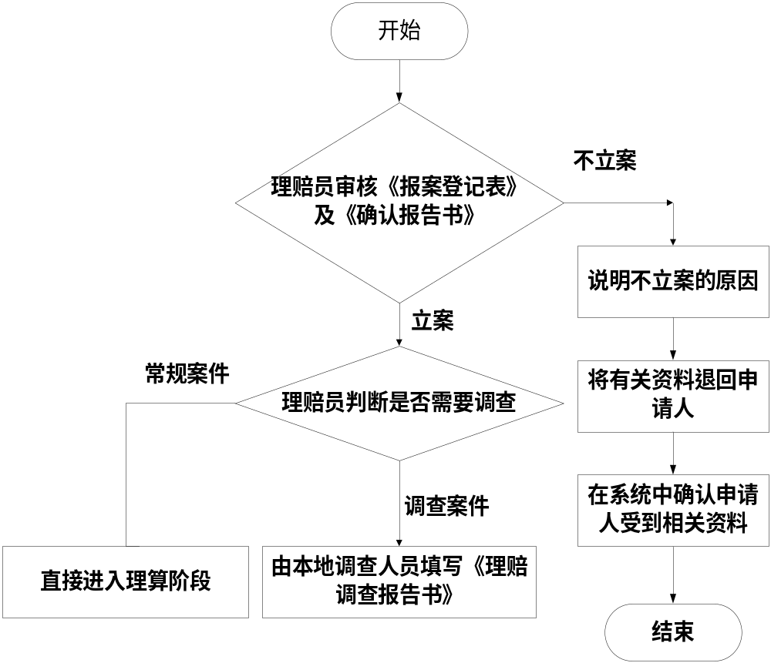
立案流程
II - 2

Slide 35
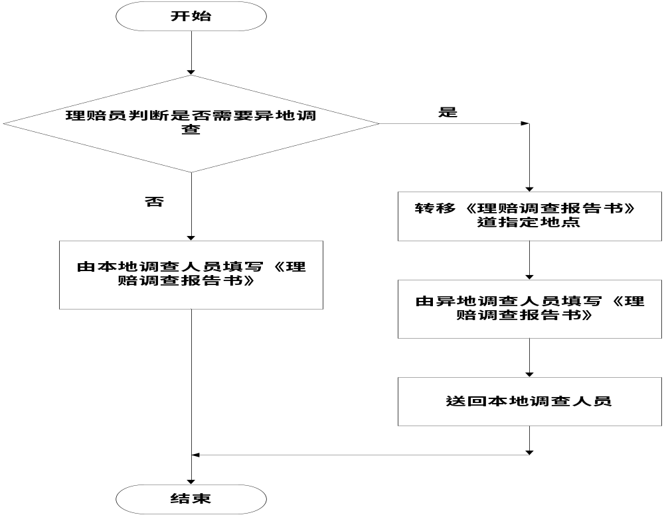
调查流程
II - 3

Slide 36
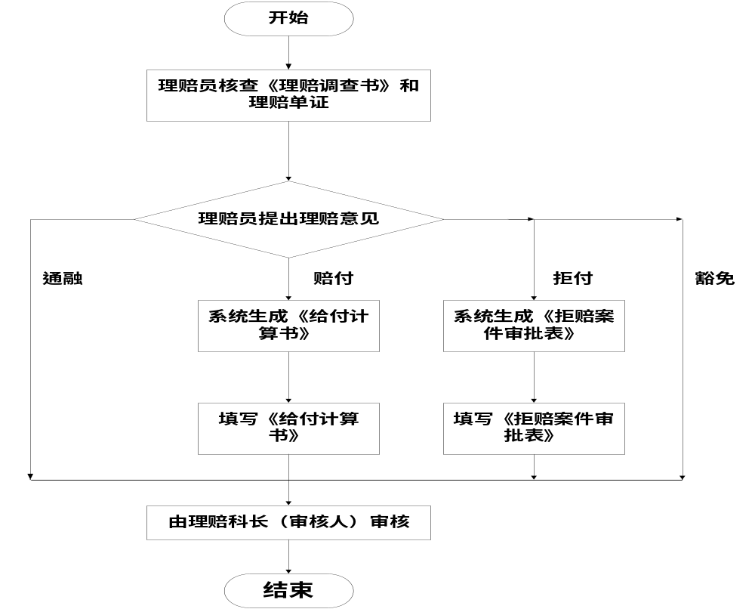
理赔计算流程
II - 4

Slide 37
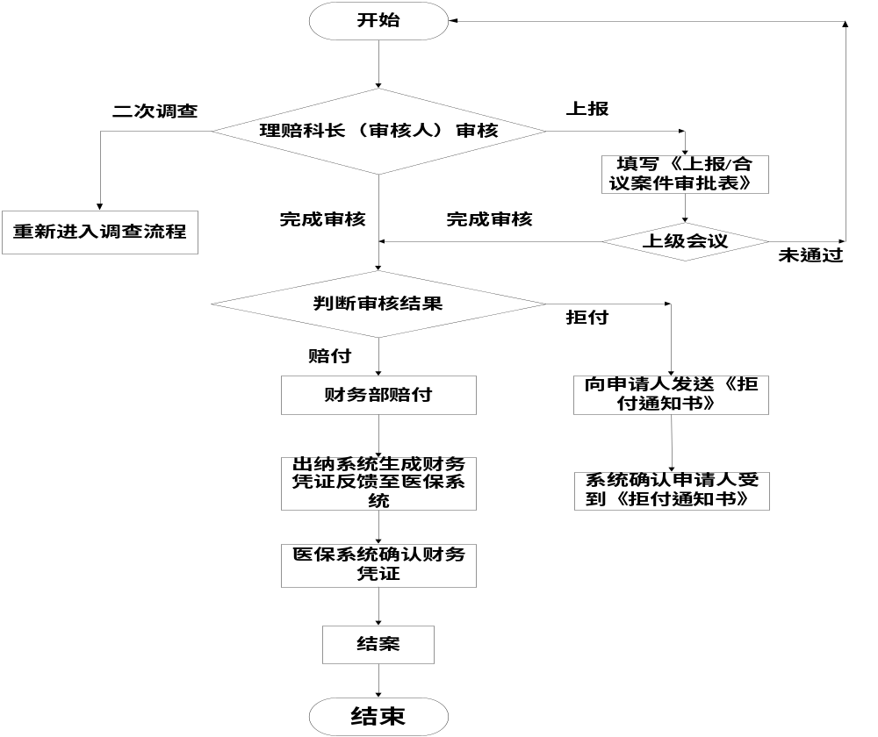
审核/给付/结案流程
II - 5

Slide 38
承保业务主流程
基本流程一
有名单、无名单
初审扫描
录单
复核
核保
承保出单
送达
回退
回退
回退
回退
1、接单初审
2、扫描归档
3、允许撤单
1、录入系统
2、允许撤单
1、录入检查
2、发放通知书
3、允许撤单
1、风险评估
2、分保安排
3、加费安排
4、承保抉择
5、超权限上报
6、体检安排
7、通知书发放
8、撤单处理
1、保单生效
2、承保打印
3、复核验单
4、差错处理
1、送达客户
2、回执登记
单证：
投保单 通知书
问卷 保单合同
送达登记

Slide 39
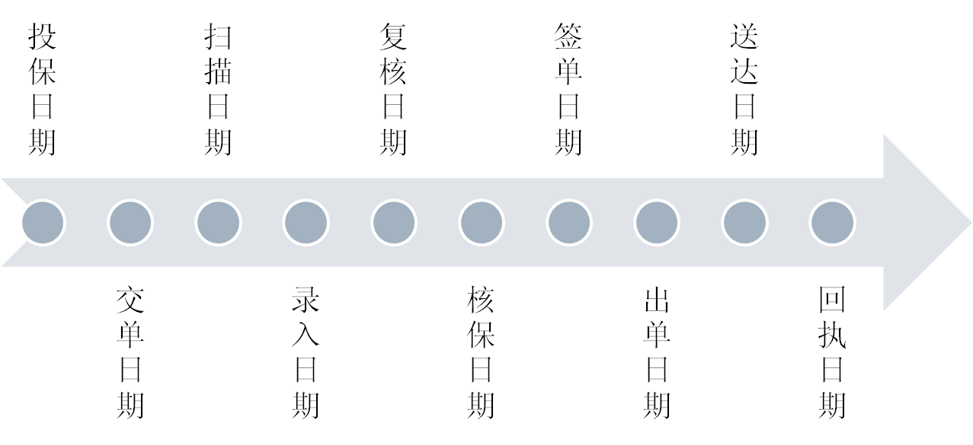
承保业务主流程
重要日期

Slide 40
承保业务主流程
人员分类处理
基本流程二
快速出单、事后补录人员名单
初审、扫描
录入
复核
核保
承保出单
送达
正式生效
事后补录核保
名单复核
名单录入
基本流程三
基本流程一
计划书录入
计划书审批
初审、扫描
录入
基本流程二

Slide 41
承保业务子流程
撤单（删除）子流程
承保主流程
录单
复核
核保
承保出单
送达
撤单
恢复
撤单子流程
撤单工作池
审核
撤单
撤单通知

Slide 42
承保业务子流程
正常件
核保项检查
全部 通过
自动
核保
通 过
复核
抽 查
承保件
有异常
核保项
通 过
问题件
自动核保与业务流程的关系

Slide 43
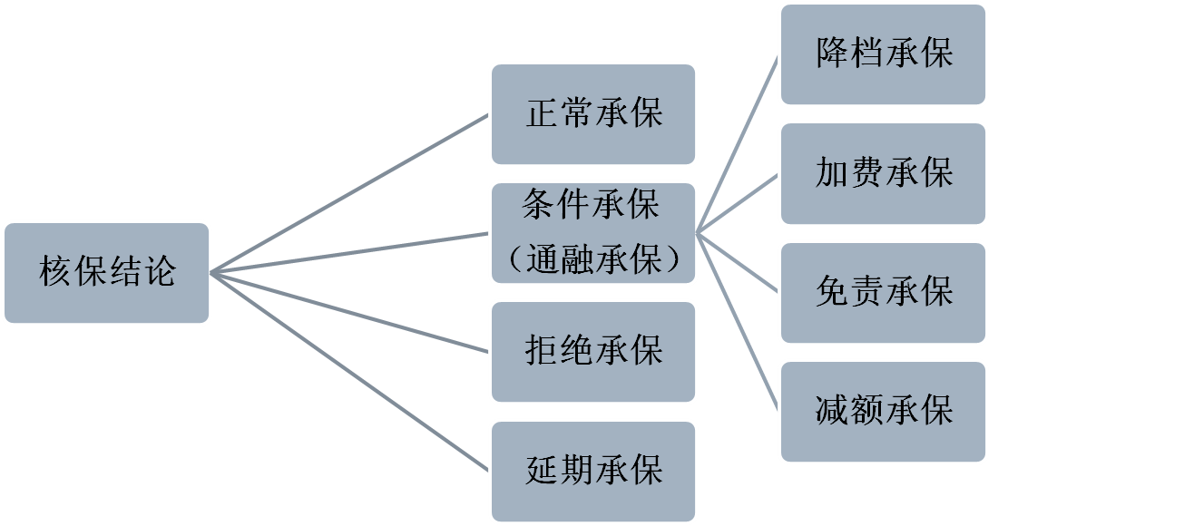
承保业务子流程
注：
1.拒绝承保包括拒绝保单中的某个险种
2.长期加费、短期加费

Slide 44
个险自动核保要素举例
投保人年龄检查
被保人年龄检查
缴费资料检查
险种资料检查
缴费期间检查
保额允许范围
保费允许范围
投保人、被保人资料检查
验证身份证号码
验证身份证号与年龄的关系
体检项检查
异常告知检查
特别约定检查
主险唯一性检查
年收入与保额关系检查
身高体重与保额关系检查
疾病险保额检查
业务员报告书检查
未成年人体检情况检查
高保额件处理
附加险投保规则检查
主险投保规则检查
客户保全历史检查
客户理赔史检查
直系亲属检查
风险级别控制
分保项检查
客户核保结论检查
特殊险种检查
未成年特约自动生成
……

Slide 45
团险自动核保要素举例
投保人数
人数
平均保额
最高最低保额
最高保额与总保额
高风险保额与低风险保额
未成年人最高保额
老年人保额
个人累计死亡保额
团体职业检查
个人职业检查
特殊工种
连带被保人年龄
团单折扣率
平均年龄变化引起费率变化
应补退费不等于实补退费
客户健康说明已经改变
人员变化导致被保险人职业
非所有投保人做此项保全
增加的产品不符合险种定义
保全的险种不为建工险
事前核保新单投保
附加险与主险保额
无职业者累计死亡
产品定义保额补充
必须事前核保险种
4级风险级别检查
……

Slide 46
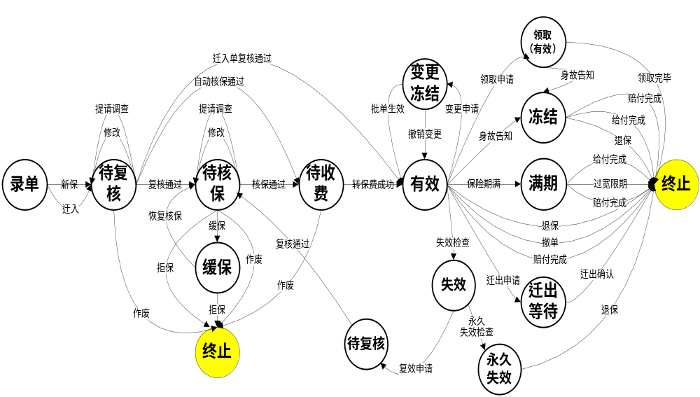
保单生命周期

Slide 47
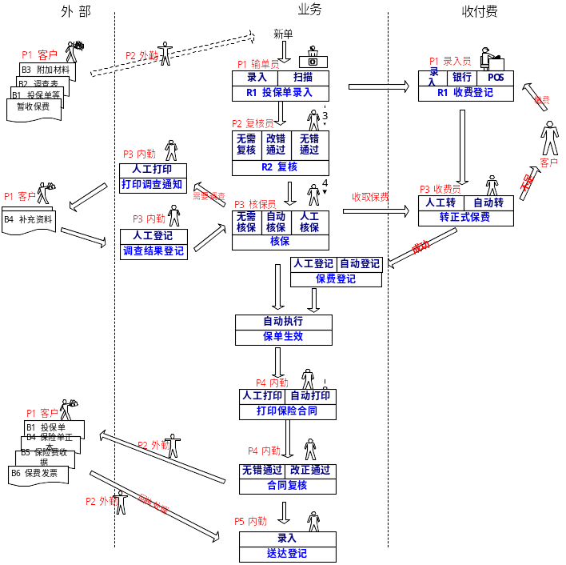
附录1

Slide 48
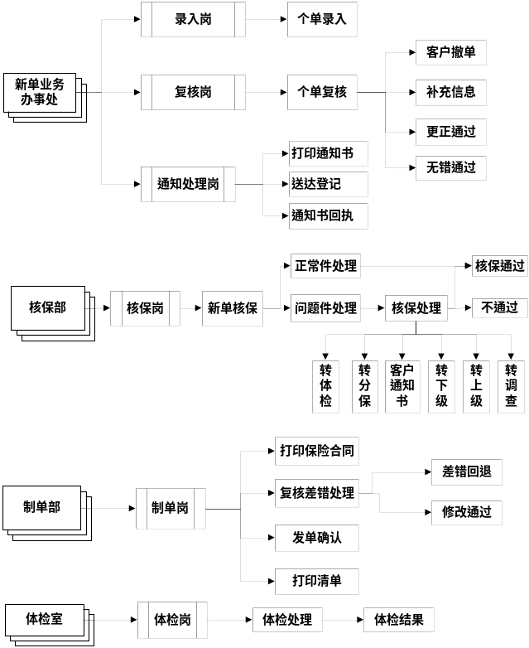
附录2

